Slide 1
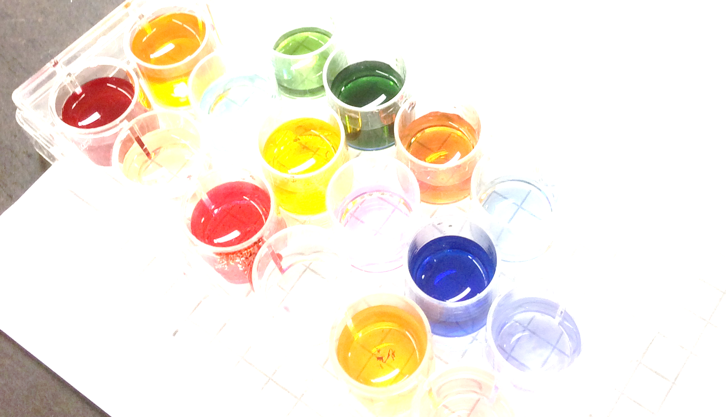
Tutkiva oppiminen
Demo 5

Slide 2

Muistutus 1: oppimateriaalitehtävä
Millä mallilla?
Mitä ideoita?

Slide 3
Muistutus 2: väittely ensi kerralla
Aihe pedanetissä
Mielipiteiden jakaminen

Slide 4
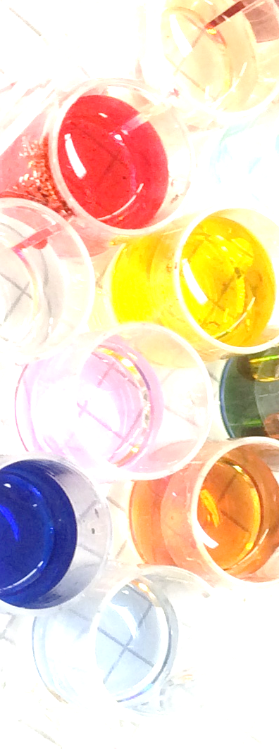
Tutkiva oppiminen
Opitaan (luonnontieteellisen) tutkimuksen kautta
  Oppiaineen sisältöjä
  Tutkimisen taitoja
  Ymmärtämään, mitä tutkimus on

Slide 5
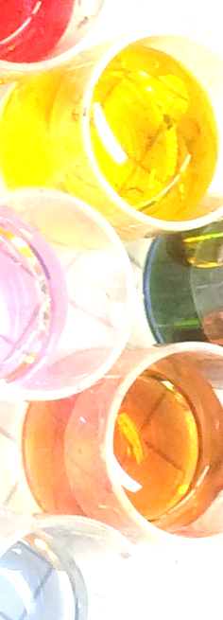
Tutkivan oppimisen sykli
Orientaatio
Kysymysten esittäminen ilmiöstä
→ hypoteesin luominen
Tutkimusten tekeminen
  Tutkimuksen suunnittelu
  Tutkimusten toteuttaminen
  Datan keruu
Tulokset
  Tulosten tulkitseminen
  Tulosten esittäminen
Johtopäätökset
Tutkimus voi sisältää näistä yhden osan tai kaikki.

Slide 6
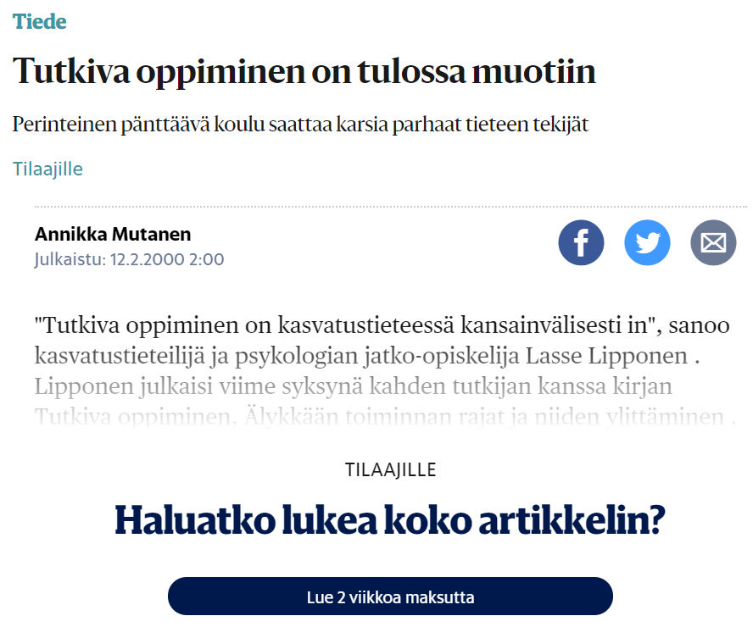
Tutkivan oppimisen sykli
Orientaatio
Kysymysten esittäminen ilmiöstä
→ hypoteesin luominen
Tutkimusten tekeminen
  Tutkimuksen suunnittelu
  Tutkimusten toteuttaminen
  Datan keruu
Tulokset
  Tulosten tulkitseminen
  Tulosten esittäminen
Johtopäätökset
Tutkimus voi sisältää näistä yhden osan tai kaikki.

Slide 7
Tutkivan oppiminen ja OPS
T4 rohkaista oppilasta muodostamaan kysymyksiä eri aihepiireistä sekä käyttämään niitä tutkimusten ja muun toiminnan lähtökohtana
Orientaatio
Kysymysten esittäminen ilmiöstä
→ hypoteesin luominen
Tutkimusten tekeminen
  Tutkimuksen suunnittelu
  Tutkimusten toteuttaminen
  Datan keruu
Tulokset
  Tulosten tulkitseminen
  Tulosten esittäminen
Johtopäätökset
T5 ohjata oppilasta suunnittelemaan ja toteuttamaan pieniä tutkimuksia, tekemään havaintoja ja mittauksia monipuolisissa oppimisympäristöissä eri aisteja ja tutkimus- ja mittausvälineitä käyttäen
T6 ohjata oppilasta tunnistamaan syy-seuraussuhteita, tekemään johtopäätöksiä tuloksistaan sekä esittämään tuloksiaan ja tutkimuksiaan eri tavoin

Slide 8
Tutkimuksen avoimuus
Tutkimuksen avoimuus | Tutkittava ongelma | Tarvittava materiaali | Ohjeet | Tulosten muotoilu
0 | Annettu | Annettu | Annettu | Annettu
1 | Annettu | Annettu | Annettu | Avoin
2 A | Annettu | Annettu tai osittain avoin | Annettu tai osittain avoin | Avoin
2 B | Annettu | Avoin | Avoin | Avoin
3 | Avoin | Avoin | Avoin | Avoin

Slide 9
Miten käytännössä toteutetaan tutkivaa oppimista?

Slide 10
Tehtävä.
Suunnittele ryhmäsi kanssa ympäristöoppiin sopiva tutkimus aiheesta:
Happamuus, emäksisyys ja pH
tai
Aineen olomuodot

Slide 11
Tehtävä.
Tutkimuksen avoimuus arvotaan.
Valitse itse sisältääkö tutkimuksesi yhden vai useamman tutkimussyklin osan.
Suunnittele tehtävänanto, jonka avulla oppilaan on tarkoitus oppia jotain aiheesta sekä tutkimuksesta.

Slide 12
Ideoiden jakaminen

Slide 13
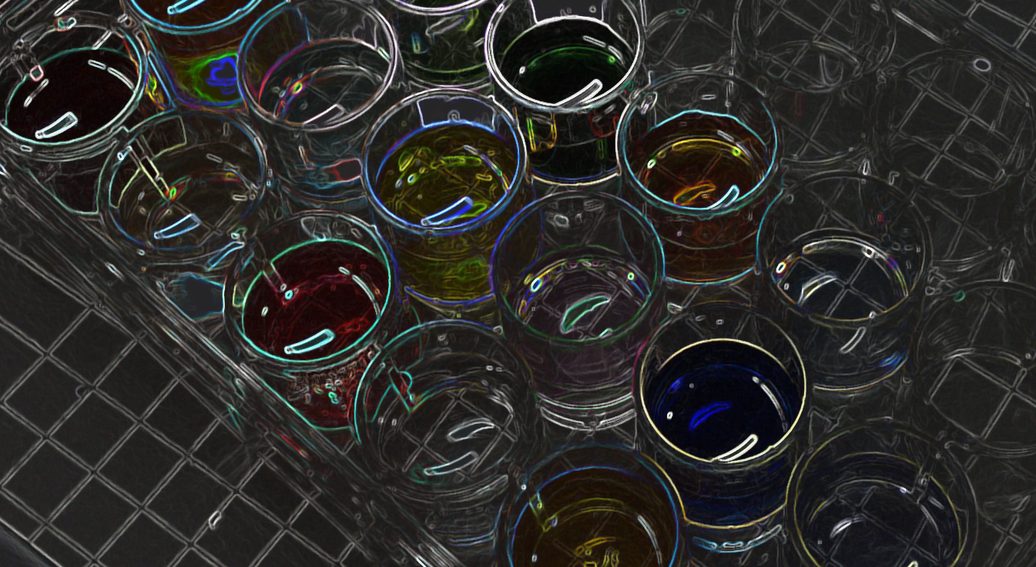
Projektioppiminen

Slide 14
Projektioppiminen
Tutkiva oppiminen

Slide 15
Projektioppiminen
Opitaan tietoja ja taitoja projektia tehdessä
Ideana on, että itse tehden oppii syvällisemmin kuin pelkästään ”tietoa vastaanottamalla”

Slide 16
Projektioppiminen
Lähtökohtana hyödyllinen ja oppilaalle tärkeä kysymys
  Opittavat sisällöt ja taidot linkittyvät muihin oppiaineisiin ja/tai käytännön elämään
  Tutkimuskysymykset voivat olla lähtöisin oppilailta, opettajalta, netistä, uutisista jne.
Projektituotokset ovat vastauksia tähän kysymykseen

Slide 17
Projektioppiminen – askeleita kohti todellista elämää
Luennon kuunteleminen tutkivasta oppimisesta
Kirjan lukeminen tutkivasta oppimisesta
Tutkivan oppimisen käytännön sovellusten pohtiminen
Tutkivan oppimisen soveltaminen omassa opetuksessa
Gradun tekeminen tutkivasta oppimisesta

